Slide 1
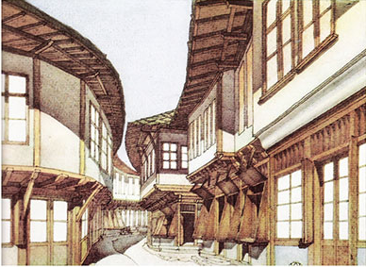
БЪЛГАРСКИТЕ ВЪЗРОЖДЕНСКИ ГРАДОВЕ
С КАКВО НИ ПРИВЛИЧАТ И ДНЕС?

Slide 2
Уникалността на българските възрожденски градове се крие в тяхната архитектура. Българската архитектура през Възраждането е израз на социалните промени в обществото ни през периода XVI-XIX век. Сградите отразяват характера и вкуса на своите строители, резбари и зографи и са свързани с природната среда чрез локацията и използваните строителни материали. Сред най-известните и многолюдни градове на XVIII век е Мелник:

Slide 3
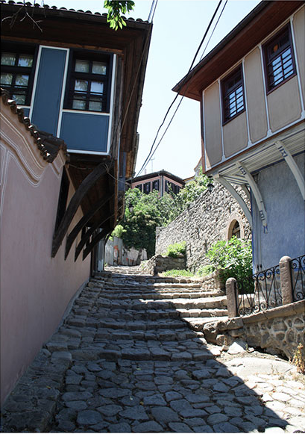
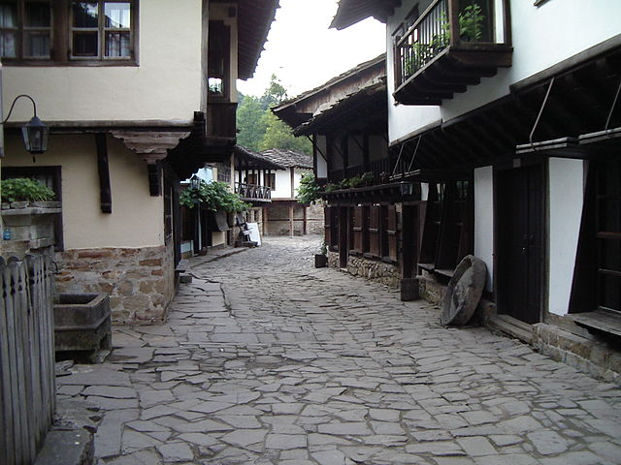
Калдъръмените улички
Разглеждани в група, жилищните сгради от периода дават по-ясна представа за традиционния начин на живот и строителна култура. Липсата на големи възможности за моделиране на терена е водело до съобразяване на архитектурата с него. Това създава характерните за периода разчупени улични пространства, форми на сгради и дворове. Хората са общували свободно помежду си. Те не са строили крепости, а открити домове, дюкяни и работилници.
Пловдив - улични пространства. Габрово – Архитектурно-етнографски комплекс Етъра.

Slide 4
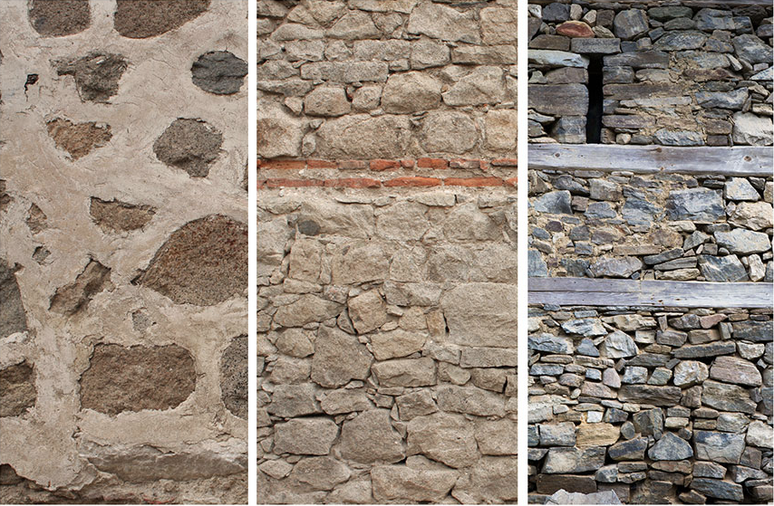
Каменната зидария
Материалите, ползвани при изграждането на сградите през Възраждането, най-често са били добивани в близост. Затова сградите са в хармония с природата – цветът на камъка, глината и дървото са с цвета на строителните материали. На места стените са изградени с речни (обли) камъни, които изискват използване на свързващо вещество – хоросан. Другаде, където се ползват скали, лесни за обработка, за зидане се е ползвал малко глинен разтвор, а понякога дори никакъв.
Едри каменни блокове с дебела фуга. Ломени камъни с тънка фуга. Цепени камъни с глинена спойка.

Slide 5
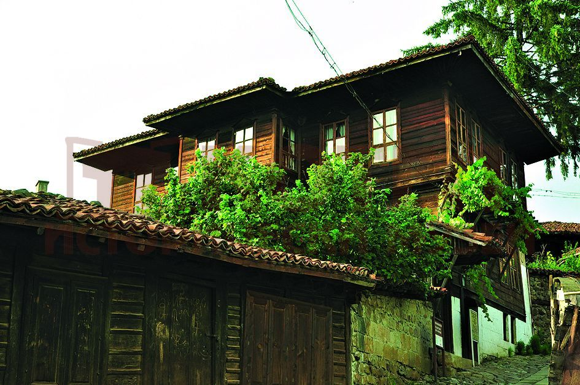
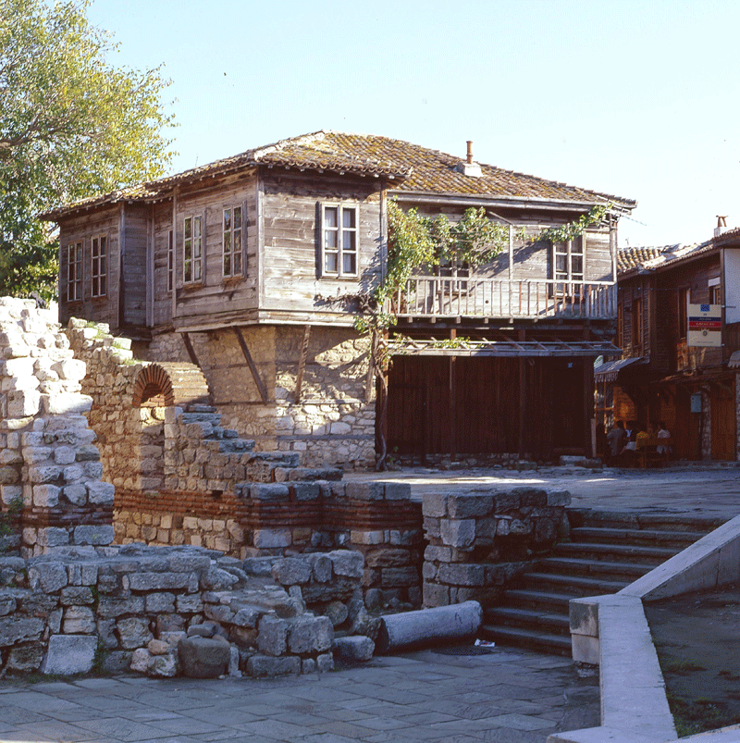
Дървената къща
Жилищното строителство заема значителна част от възрожденската архитектура. Вторите нива на къщите са основно с дървена конструкция. За изграждане на стените между дървените колони и греди се ползват няколко типа пълнежи – глинени (кирпич), плетове, измазани с глина, глинени непечени тухли, понякога и камъни. В Странджа и Стара планина (Котел) е характерно стените да се изграждат от дървени талпи, които се нареждат хоризонтално една върху друга, а от вътрешната страна се измазват с глина и вар.
Котел – Кьорпеева къща /Исторически музей/ Архитектурно-ист.резерват Старият Несебър
В пристанищните градове (Несебър, Созопол), също е характерно да се ползват дървени външни обшивки, като там това се налага поради влагата, която много лесно би унищожила външно полаганите мазилки.

Slide 6
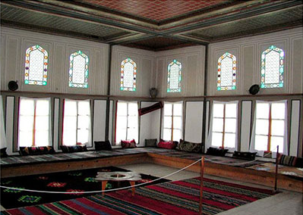
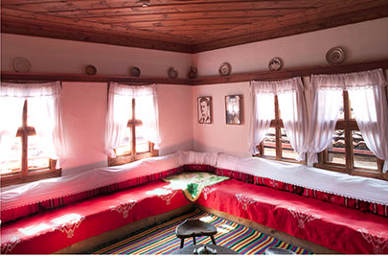
Обзавеждането
Вътрешното оформление на българските възрожденски домове не се различава значително от къщите на другите етноси в рамките на Османската империя по цветове, детайли, фигурални композиции, флорални мотиви. Модата била въвеждана от заможните жители, независимо от техния етнос и религия, поради което в строителните традиции се вплитат различни символи. Много често в християнски и мюсюлмански жилища се наблюдават символи на другата религия, поради непрекъснатия процес на комуникация и взаимно влияние.
Мелник – Кордопуловата къща Интериор от Копривщица

Slide 7
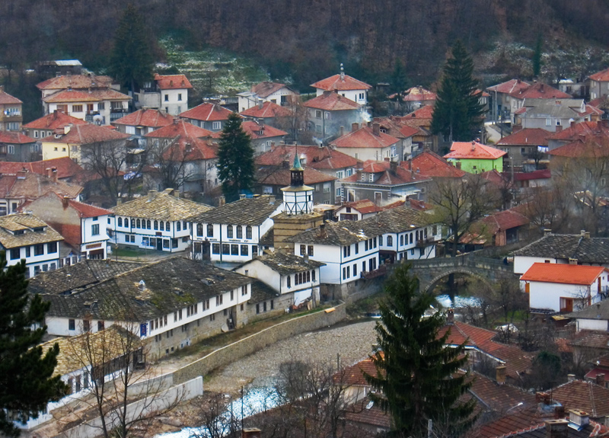
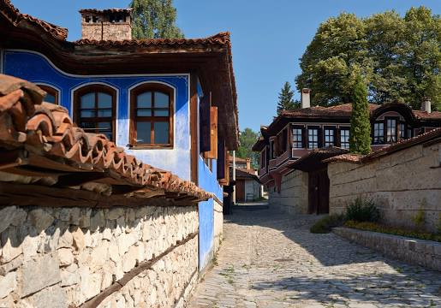
Чаршията
Архитектурата на Българските възрожденски градове от края на XVIII до 1878 г. отразява общия икономически, политически и културен подем в живота на българския народ. Развиват се бързо българските занаятчийски и търговски средища – Габрово, Котел, Калофер, Карлово, Копривщица, Панагюрище, Сопот, Тетевен, Троян, Трявна, Елена, Бобошево, Банско и др. с негеометрична планова структура и живописна обемно-пространствена композиция, органически свързани с особеностите на местността и с концентрацията на занаятите и търговията, разпространени по отрасли из централната улица (чаршия). Обликът на някои селища (Трявна) се определя от сключеното двуетажно застрояване на главната улица, а на други (Копривщица) – от високите зидове и акцентите на групи от порти.
Трявна Копривщица – музей Лютова къща

Slide 8
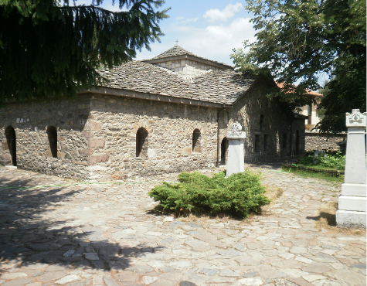
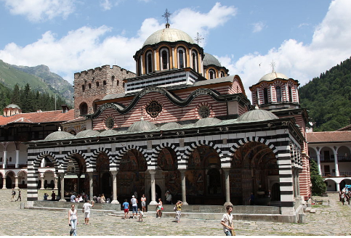
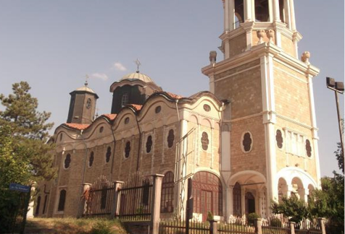
Църквите
Църква “Св.Никола”в Дряново, стр.Иван Давдата, зав.Кольо Фичето 1836 г. Църква “Св.Неделя” в Батак, построена през 1813 г.
Католикон на Рилски манастир построен през 1834-7 г. от Павел Йоанов
Храм „Св. Троица“ в Свищов, Колю Фичето, 1865-7 г.

Slide 9
... и туристическите дестинации – пътуване във времето на Българските възрожденски градове

Slide 10
... и туристическите дестинации – за нас днес са туристически обекти с ценно минало

Slide 11
ПОСЕТЕТЕ БЪЛГАРСКИТЕ ВЪЗРОЖДЕНСКИ ГРАДОВЕ!

Slide 12
Благодаря за вниманието!
Александър Бисеров Секиранов
VII “а” клас
ОУ “Пейо К. Яворов” – гр.Бургас

